Slide 1
Projektowanie technologii z wykorzystaniem systemów CAM
dr inż. Andrzej Gessner
andrzej.gessner@put.poznan.pl
www.zmt.mt.put.poznan.pl
Konsultacje: wtorek 11:45-13:15, p.632

Slide 2
Zabiegi obróbki objętości

Slide 3
Tworzenie zabiegów obróbki objętości
Zabiegi przeznaczone do zbierania dużej ilości materiału
Wymagają utworzenia objętości frezowanej lub okna frezowanego

Slide 4
Objętość frezowana (Mill Volume)
Usuwa materiał wewnątrz zdefiniowanej objętości (wyjątek – ściany dojścia)
Formy wtryskowe, elektrody, gniazda
Ścieżka narzędzia wierszowana
Wiersze równoległe do płaszczyzny retrakowej
Przejścia zgrubne i kształtujące

Slide 5
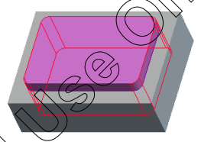
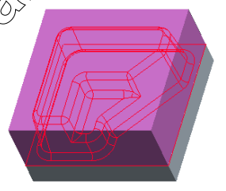
Definiowanie objętości frezowanej
  WYCIĄGNIĘCIE BRYŁOWE
  ODJĘCIE OD MODELU REFERENCYJNEGO
  OBJĘTOŚĆ NA PODSTAWIE MODELU (Gathering volume)

Slide 6
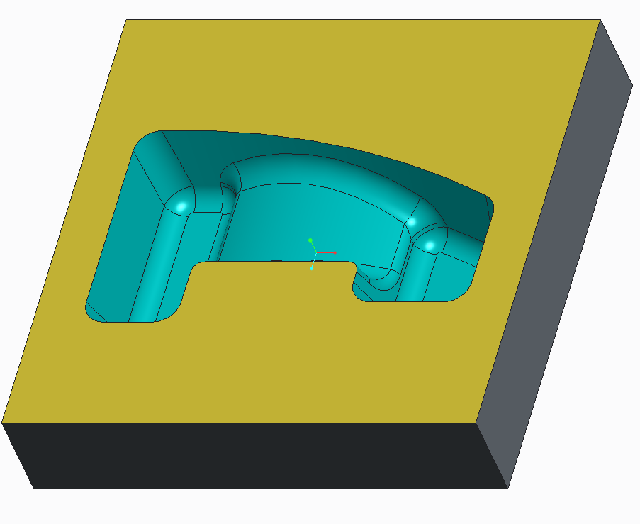
Odjęcie od modelu referencyjnego
Zdefiniować Mill Volume wyciągnięciem (Extrude) o gabarytach równych maksymalnym gabarytom przedmiotu

Slide 7
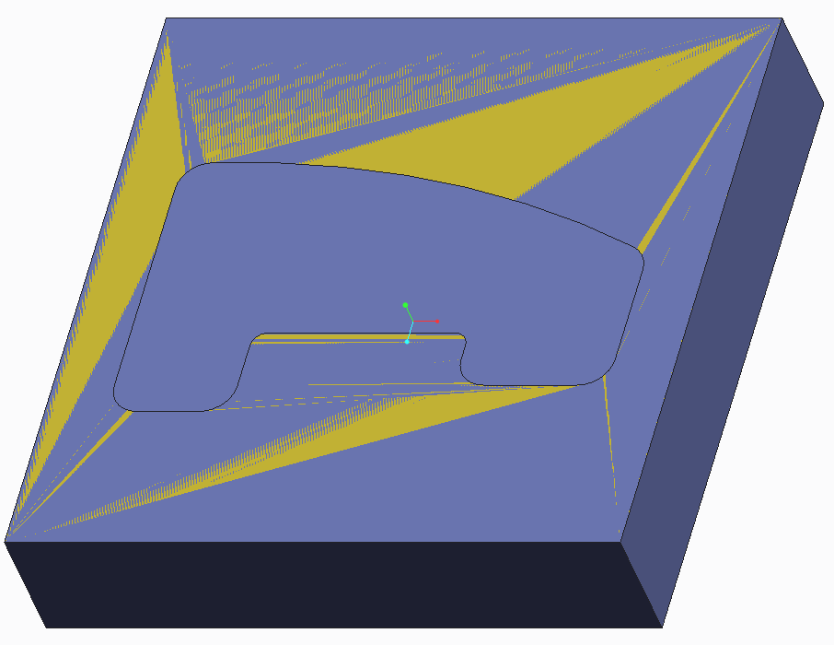
Odjęcie od modelu referencyjnego
Zdefiniować Mill Volume wyciągnięciem (Extrude) o gabarytach równych maksymalnym gabarytom przedmiotu

Slide 8
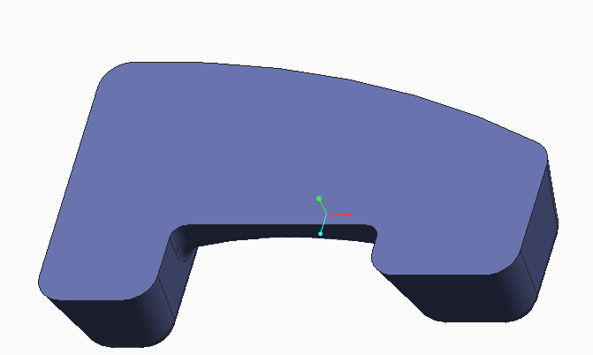
Odjęcie od modelu referencyjnego
Odjąć geometrię modelu referencyjnego od utworzonego wyciągnięcia (narzędzie Trim)

Slide 9
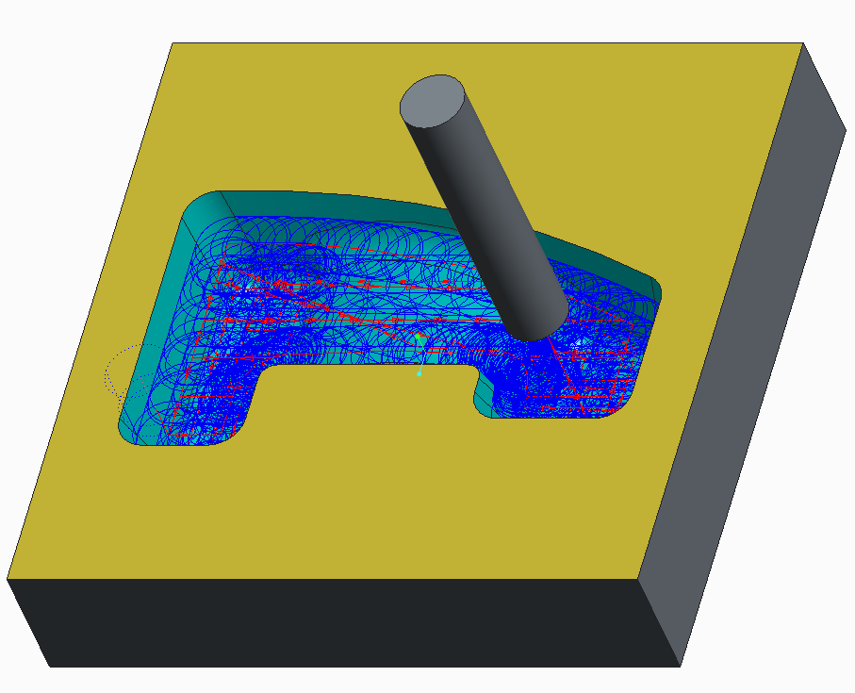
Obróbka zdefiniowanej objętości (Volume rough)

Slide 10
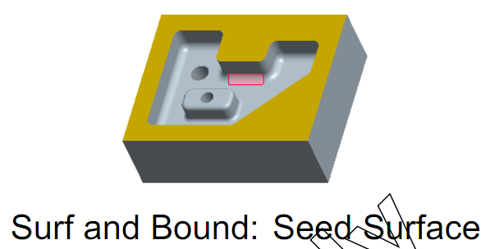
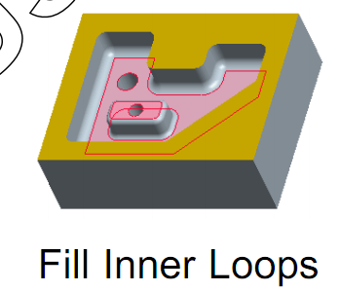
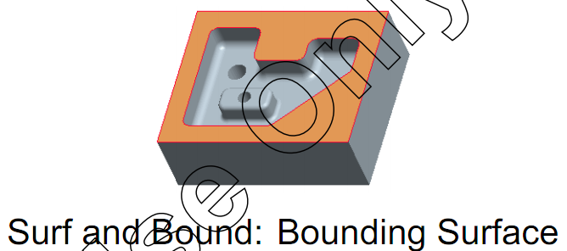
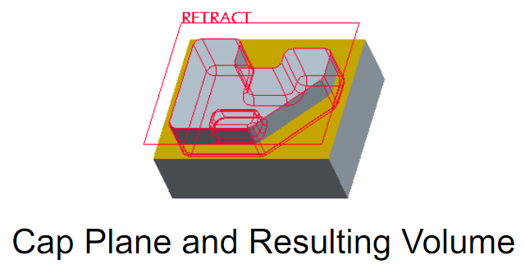
Objętość na podstawie modelu (Gathering volume)
1
3
2
4

Slide 11
Okno frezowane
Składa się z zamkniętego zarysu rzutowanego z płaszczyzny początkowej okna na model referencyjny
Zarys może być naszkicowany lub wybrany z modelu
Cały model referencyjny „widziany” w obszarze okna jest obrabiany
Obróbka domyślnie prowadzona jest do głębokości modelu referencyjnego

Slide 12
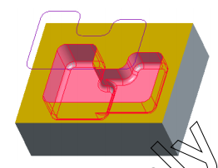
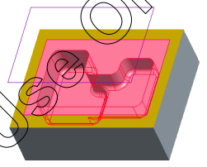
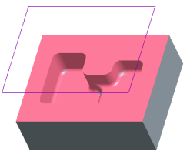
Okno frezowane
Zarys wybrany
z modelu referencyjnego
Zarys szkicowany
Zarys „silhouette” (domyślny)

Slide 13
Parametry przy frezowaniu objętości
Rough_option
  rough_only
  rough_&_prof
  prof_&_rough
  prof_only
  rough_&_clean_up
  pocketing
  faces_only
Rough – zgrubne
prof – profilowanie
pocketing – profilowanie ścian i wykańczanie płaszczyzn równoległych do retrakowej
faces_only – wykańczanie płaszczyzn równoległych do retrakowej

Slide 14
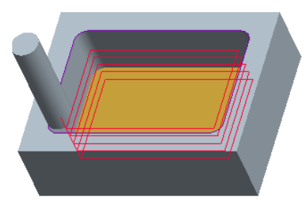
Parametry przy frezowaniu objętości
Rough_option
  prof_only

Slide 15
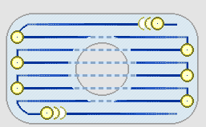
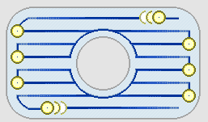

Parametry sterujące ścieżką narzędzia
Scan_type
  type_1
  type_2
  type_3

Slide 16
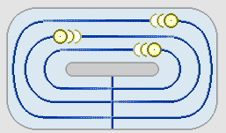
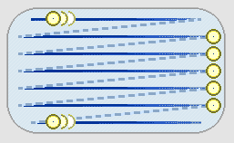
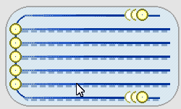
Parametry sterujące ścieżką narzędzia
Scan_type
  type_spiral
  type_one_dir
  type_1_connect

Slide 17
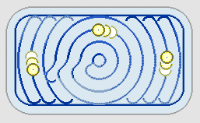
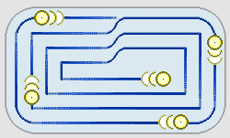
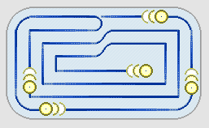
Parametry sterujące ścieżką narzędzia dla obróbki HSM
Scan_type
  constant_load
  spiral_maintain_cut_direction
  spiral_maintain_cut_type

Slide 18
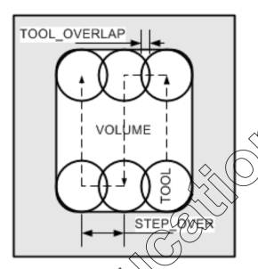
Parametry sterujące przekrojem warstwy skrawanej
Szerokość skrawana:
step_over
number_passes
tool_overlap
bottom_scallop_height

Slide 19
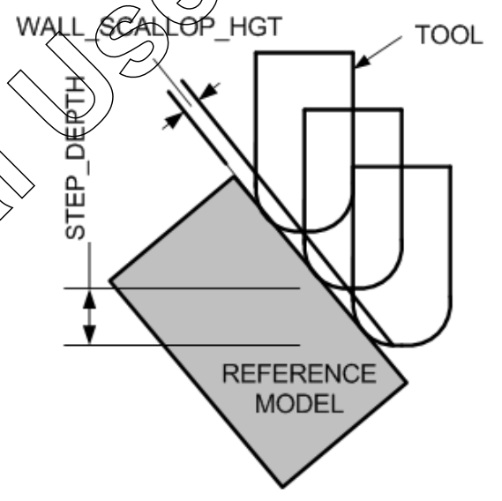
Parametry sterujące przekrojem warstwy skrawanej
Głębokość skrawana:
step_depth
wall_scallop_hgt
min_step_depth

Slide 20
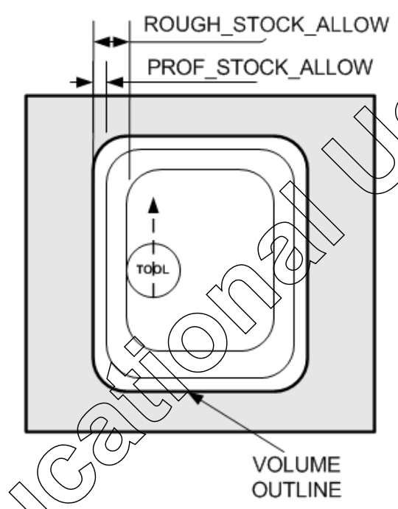
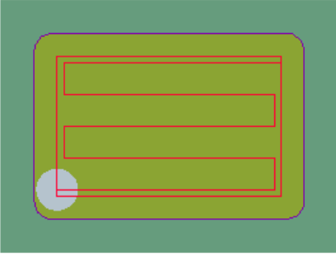
Pozostawianie naddatków
rough_stock_allow
prof_stock_allow
bottom_stock_allow

Slide 21
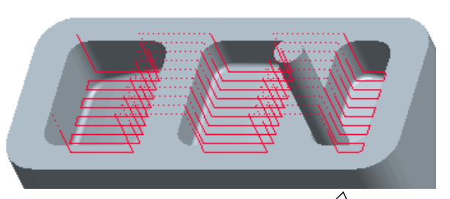
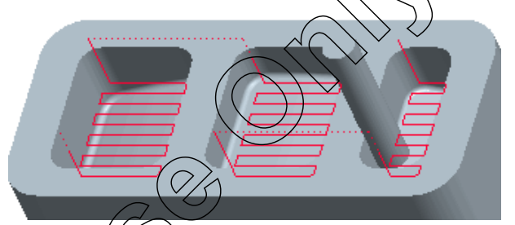
Modyfikowanie ścieżki narzędzia przy frezowaniu objętości
Built Cut:
  By Slice
  By Region

Slide 22
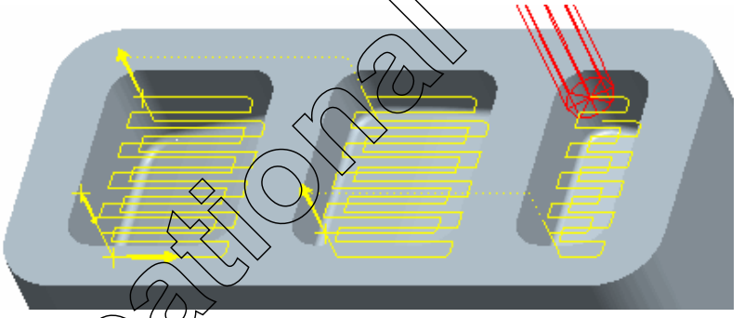
Modyfikowanie ścieżki narzędzia przy frezowaniu objętości
Customize:
  Automatic
  Up-to Depth
  From-to Depth
  Slice/Slice

Slide 23
Profilowanie
Profile milling

Slide 24
Podstawy
Umożliwia frezowanie zgrubne i wykańczające powierzchni pionowych i pochylonych (boczne ścianki kieszeni i zewnętrzne ścianki elementów)
Jako referencje powierzchnie modelu lub utworzone powierzchnie frezowane (mill surface)
Powierzchnie frezowane muszą umożliwiać utworzenie ciągłej ścieżki narzędzia

Slide 25
Profile milling
Głębokość frezowania wynika z położenia powierzchni frezowania
Powierzchnie frezowane mogą być utworzone przed definiowaniem zabiegu obróbkowego lub w jego trakcie
Można modyfikować ruchy dojścia i odejścia narzędzia

Slide 26
Profile milling
Powierzchnie frezowane mogą być definiowane:
  narzędziem Fill – wypełnienie zdefiniowanego zarysu
  narzędziem Extrude – wyciągnięcie powierzchni ze zdefiniowanego zarysu
  narzędziem Copy – skopiowanie istniejących w modelu powierzchni

Slide 27
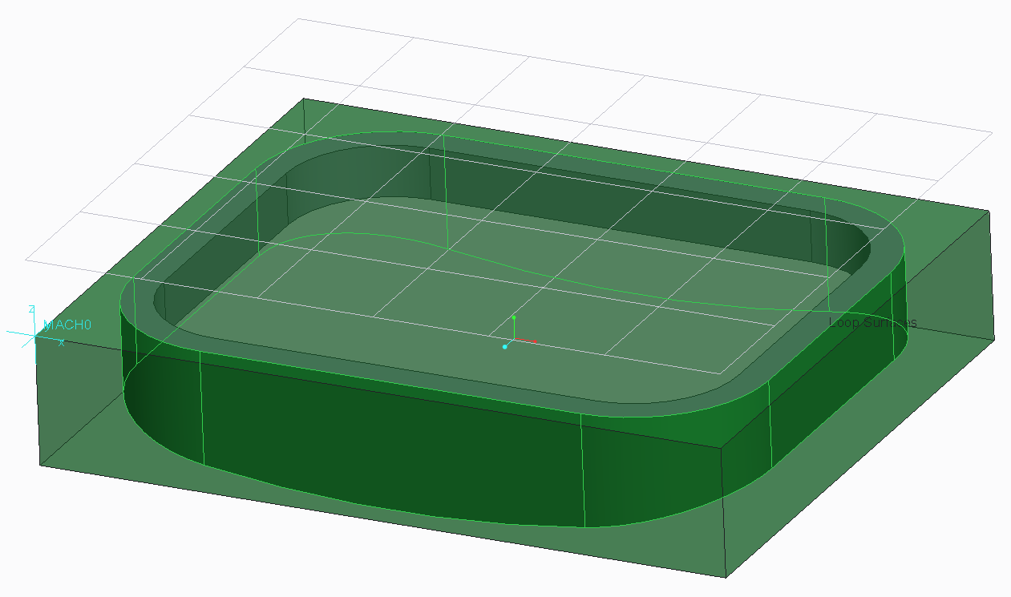
Profile milling powierzchnia frezowana z modelu

Slide 28
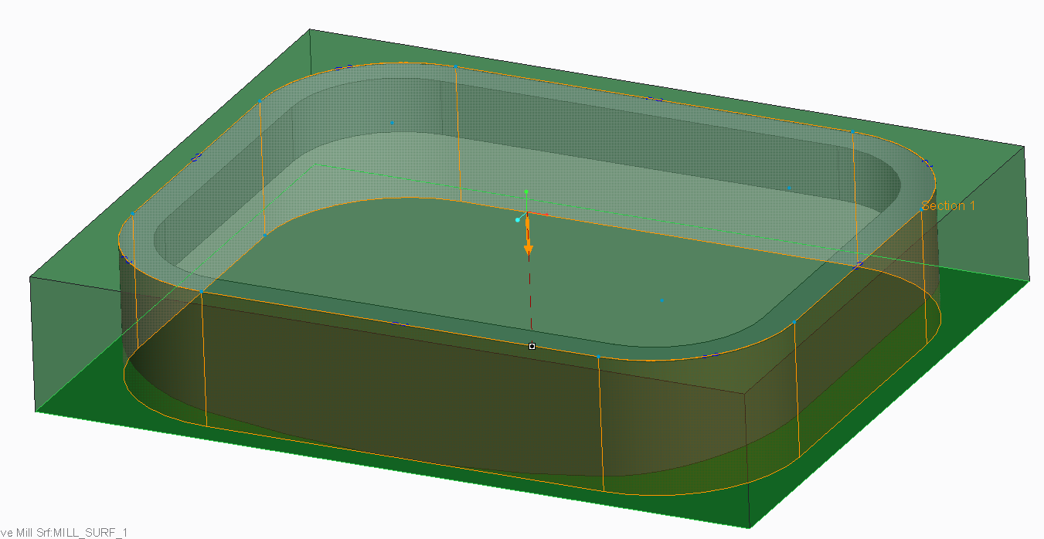
Profile milling powierzchnia frezowana cechą Extrude

Slide 29
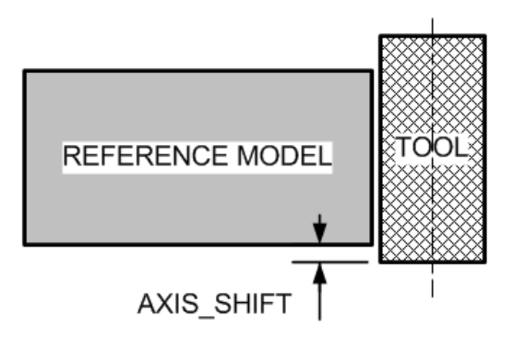
Parametry sterujące przekrojem warstwy skrawanej
Głębokość skrawania:
step_depth
axis_shift

Slide 30
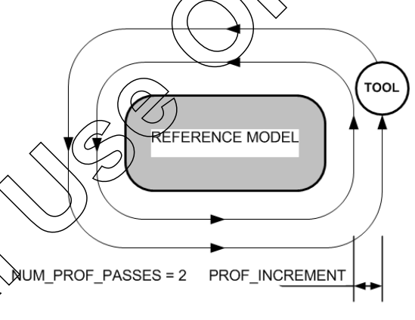
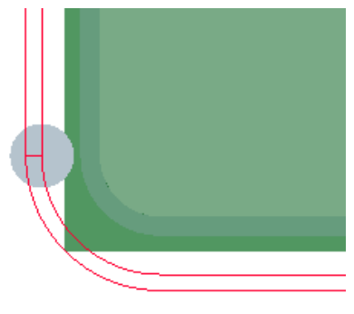
Parametry sterujące przekrojem warstwy skrawanej
Szerokość skrawana:
prof_increment
num_prof_passes
prof_stock_allow

Slide 31
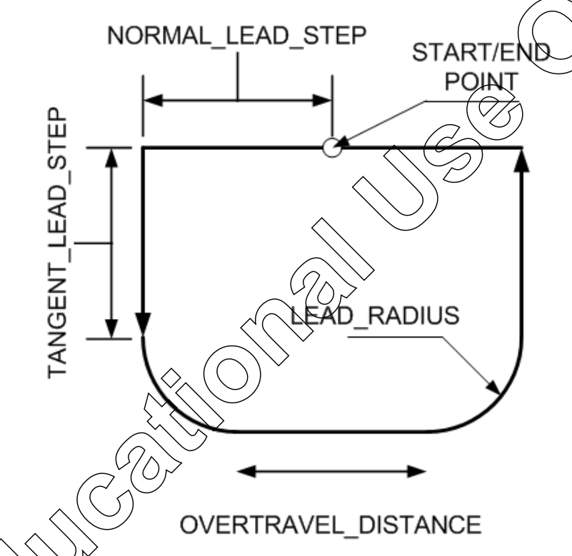
Dojście/odejście narzędzia
Parametry sterujące
cutcom
cut_entry_ext
cut_exit_ext
lead_radius
tangent_lead_step
normal_lead_step
overtravel_distance
approach/exit
  approach_distance
  exit_distance

Slide 32
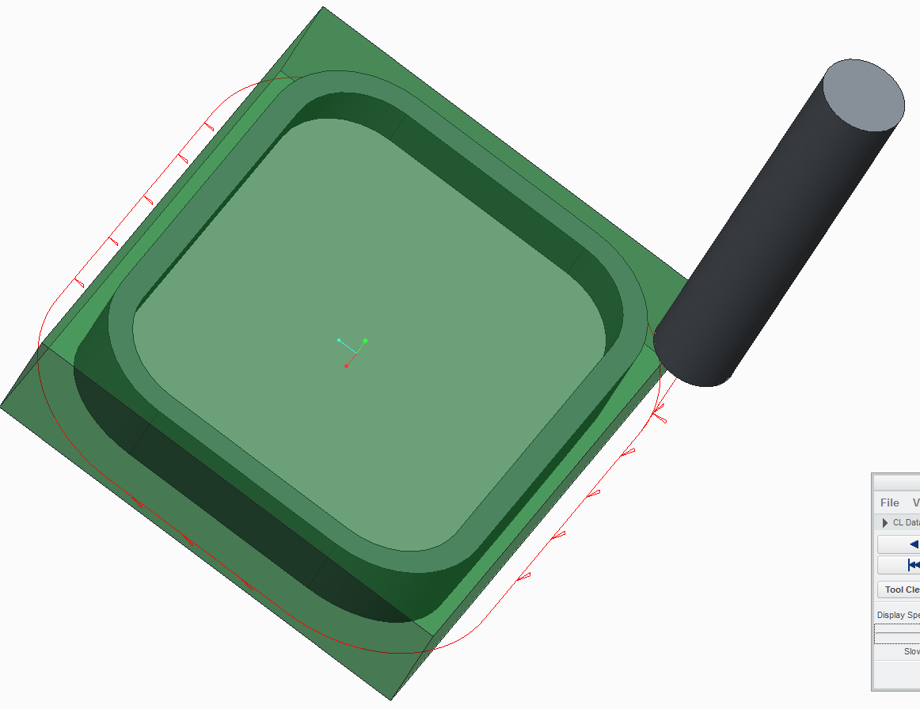
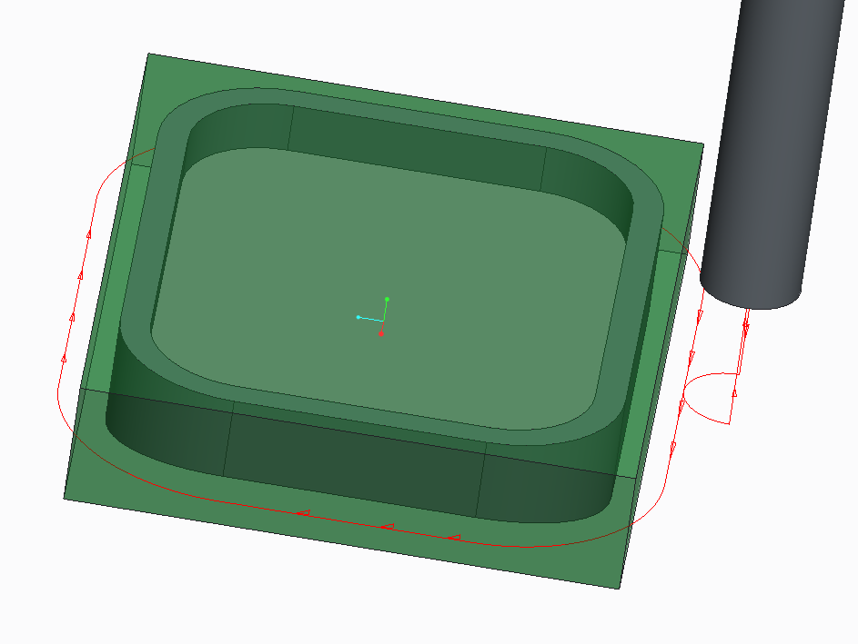
Parametry dojścia/odejścia lead_in/lead_out

Slide 33
Obróbka powierzchni

Slide 34
Obróbka powierzchni
Umożliwia obróbkę zakrzywionych i poziomych powierzchni za pomocą kilku prostych przejść
Obrabiana powierzchnia musi umożliwiać utworzenie ciągłej ścieżki narzędzia

Slide 35
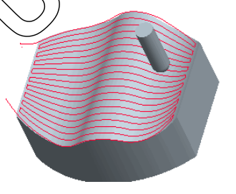
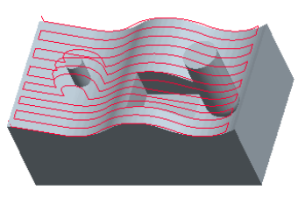
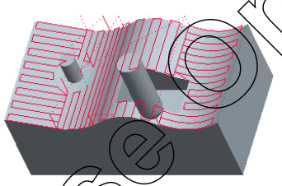
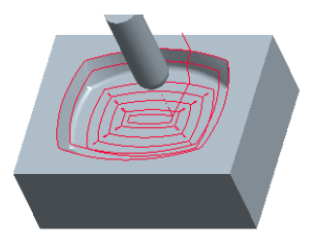
Typy ścieżek narzędzia
Straight Cut
Cut Line
From Surface Isolines
Projected Cuts

Slide 36
Obrabiana geometria
Z modelu
Objętość frezowana
Powierzchnia frezowana
Okno frezowane (zostaną wybrane wszystkie powierzchnie w obszarze okna)

Slide 37
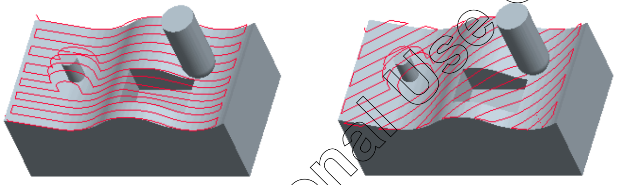
Straight cut
Kierunek obróbki sterowany jest parametrem cut_angle
Obrabiana jest cała powierzchnia. Jeśli nie jest ograniczona na zewnątrz ścianami, narzędzie będzie wyjeżdżać połową średnicy poza nią.
Wewnętrzne wyspy, podobnie jak zewnętrzne ściany, będą automatycznie omijane.
Jeśli powierzchnia obrabiana wybierana jest z modelu, to otwory lub rowki na tej powierzchni będą automatycznie „zaślepiane” – trajektoria narzędzia będzie generowana tak, jakby ich nie było.

Slide 38
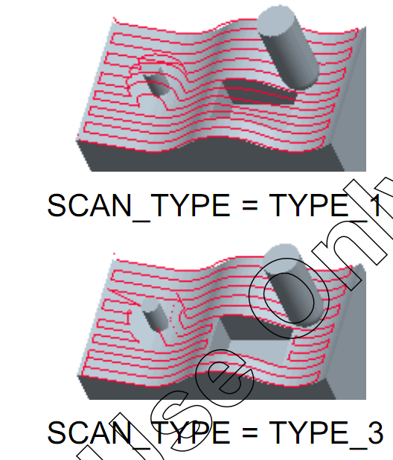
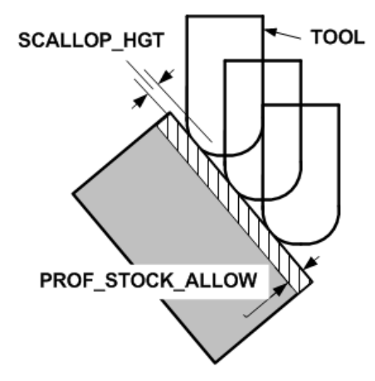
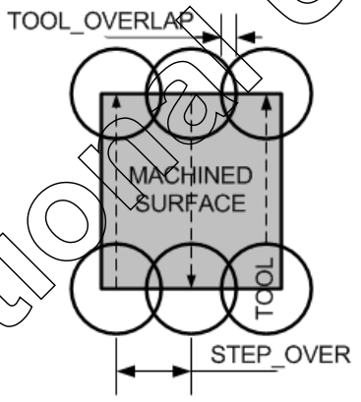
Parametry sterujące obróbką

Slide 39
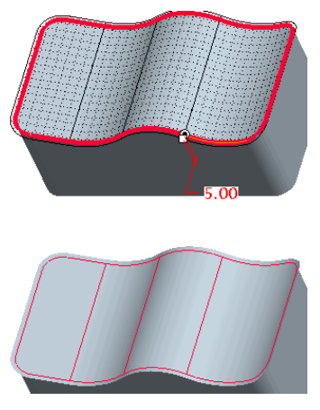
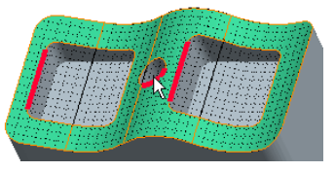
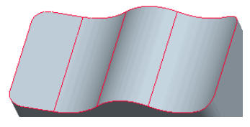
Tworzenie powierzchni referencyjnych do obróbki
Kopiowanie powierzchni z modelu, „łatanie” dziur i ich rozciąganie

Slide 40
Tworzenie zabiegów obróbki powierzchni na podstawie izolinii powierzchni

Slide 41
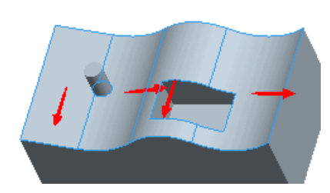
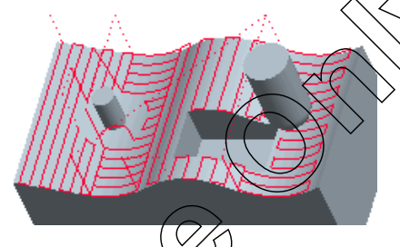
Zasada działania
Trajektoria narzędzia tworzona jest na podstawie naturalnych izolinii obrabianej powierzchni
Wewnętrzne wyspy będą automatycznie omijane
Otwory i rowki nie będą zaślepiane

